Slide 1
My green diary(가제)
BE : 김수경
FE : 엄고운

Slide 2
활용 데이터
출처 : 공공데이터포털 : https://www.data.go.kr/data/15113888/fileData.do
농촌진흥청 농사로 : openAPI
내용 : 도시에서 실내 정원 및 베란다 텃밭을 가꾸는 사람들에게 작물 및 식물 육성 정보 및 부산시 공용텃밭 위치 제공
주요 컨텐츠
각 식물 육성 방법 정보 제공
회원 별 식물 육성기록 시 육성식물 선호도 , 키운 식물 수 차트 제공
자유게시판 및 나만의 게시판(식물일지) 제공
부산시 공영텃밭 위치(지도) 제공

Slide 3
기능 정의
회원가입 및 로그인
마이페이지
메인 게시판
커뮤니티
지도 기능
차트 기능

Slide 4
기능 정의
회원가입
로그인
사용자가 플랫폼에 회원가입하고 로그인할 수 있도록 합니다.
마이페이지
사용자가 자신의 정보를 관리하고, 자신이 기르는 식물의 일지를 확인할 수 있습니다.
정보 게시판
사용자들에게 식물 기르는 방법에 대한 정보를 제공하는 기능입니다.

Slide 5
기능 정의
커뮤니티
식물과 관련된 질문, 수다 등 다른 사용자들과 소통하는 기능입니다.
지도 기능
식물 나눔 : 사용자가 자신의 위치를 기반으로 식물 나눔을 할 수 있습니다.
공영텃밭 위치 : 부산시 공영텃밭의 위치를 지도에 표시하는 기능입니다.
차트 기능
관리자페이지 - 오늘 늘어난 회원 수(총 회원수) & 오늘기준 조회수(총 조회수)

Slide 6
시스템 구성
CLIENT
SERVER
DB
FE
BE
React
Spring Boot
사용자
- 로그인 및 회원가입
- 마이페이지
- 커뮤니티
- 지도
- 차트
- API 데이터
- 사용자 인증 및 관리
- 커뮤니티 관리
- 지도 데이터 처리
- 차트 데이터 처리
- 사용자 정보 DB
- 커뮤니티 게시글 DB
- 지도 데이터 DB
- 차트 데이터 DB

Slide 7
화면 설계서

Slide 8
시스템 구성
그림 및 설명
🌱 정보제공 | 식물 나눔 | 자유게시판 | 공용텃밭 ㅇㅇ님 | 마이페이지
🌱 정보제공 | 식물 나눔 | 자유게시판 | 공용텃밭 ㅇㅇ님 | 마이페이지
번호 제목 작성일
번호 말머리 제목 작성자(id) 작성일 조회수
1 2 3 4 5 >
1 2 3 4 5 >
🌱 정보제공 | 식물 나눔 | 자유게시판 | 공용텃밭 ㅇㅇ님 | 마이페이지
🌱 정보제공 | 식물 나눔 | 자유게시판 | 공용텃밭 ㅇㅇ님 | 마이페이지
🌱 정보제공 | 식물 나눔 | 자유게시판 | 공용텃밭 ㅇㅇ님 | 마이페이지
말머리
제목
파일 업로드
내용
자세한 문의는 부산시 + 전번
지도

Slide 9
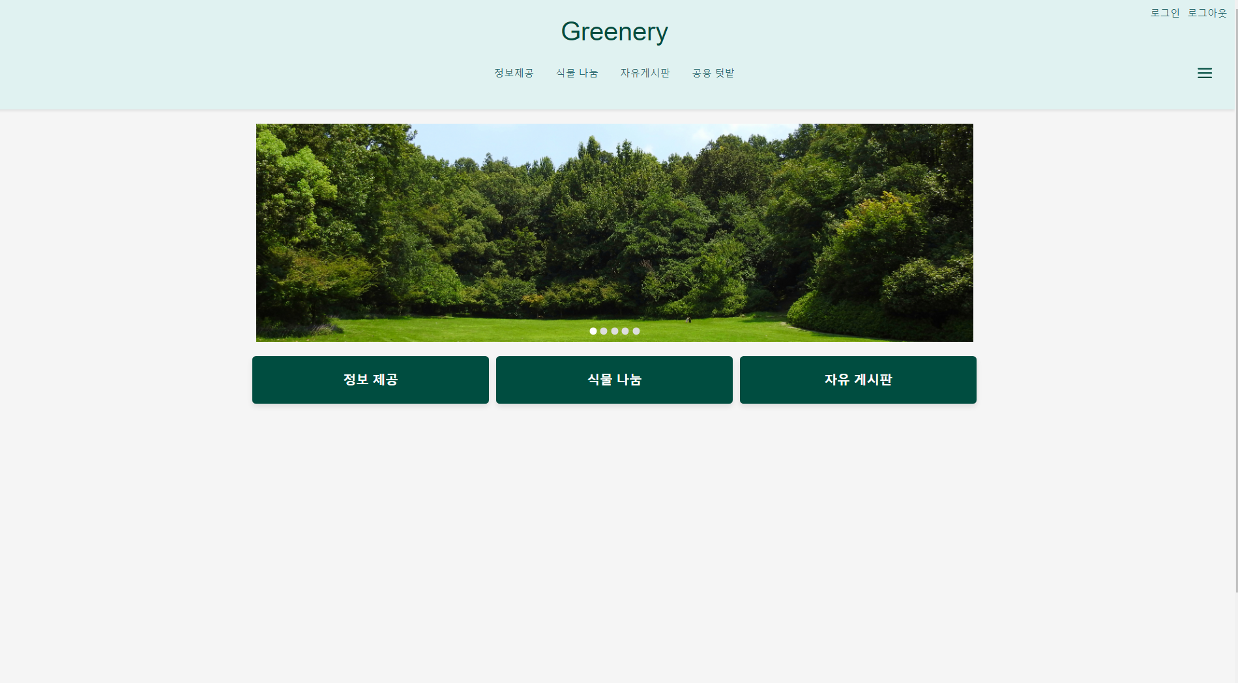
홈(메인페이지)
관리
화면 ID
기능 상세 설명 | 기능 상세 설명
 | 서비스 이용을 위한 회원 가입 | 서비스 이용을 위한 회원 가입
FE | 1 | 로그인에 필요한 항목 아이디 비밀번호
 | 2 | 아이디 & 비밀번호 일치 검사
 | 3
BE | 1 | Request로 회원정보 받아 데이터 베이스와 비교 회원정보: 아이디, 비밀번호
 | 2 | 회원정보 데이터베이스와 비교 결과 및 토큰 Reply
인터페이스 요구사항 | 인터페이스 요구사항
입력 |  | 이메일(아이디), 이름, 비밀번호, 비밀번호 확인 입력 후 회원 가입 버튼 클릭
출력 |  | 로그인 페이지
미완성

Slide 10
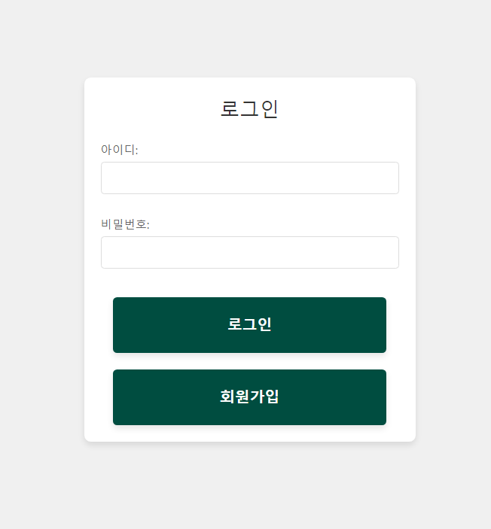
로그인
관리
화면 ID
기능 상세 설명 | 기능 상세 설명
 | 서비스 이용을 위한 회원 가입 | 서비스 이용을 위한 회원 가입
FE | 1 | 로그인에 필요한 항목 아이디 비밀번호
 | 2 | 아이디 & 비밀번호 일치 검사
 | 3
BE | 1 | Request로 회원정보 받아 데이터 베이스와 비교 회원정보: 아이디, 비밀번호
 | 2 | 회원정보 데이터베이스와 비교 결과 및 토큰 Reply
인터페이스 요구사항 | 인터페이스 요구사항
입력 |  | 이메일(아이디), 이름, 비밀번호, 비밀번호 확인 입력 후 회원 가입 버튼 클릭
출력 |  | 로그인 페이지
미완성

Slide 11
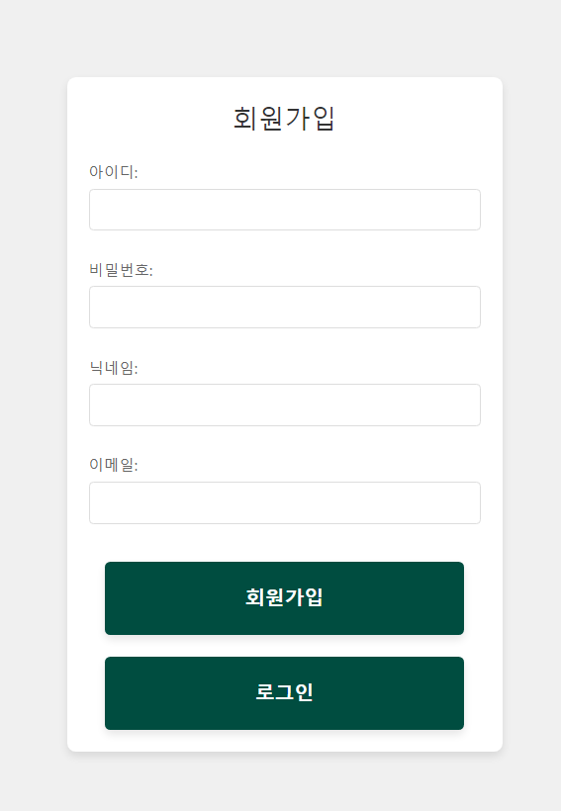
회원가입
관리
화면 ID
기능 상세 설명 | 기능 상세 설명
 | 서비스 이용을 위한 회원 가입 | 서비스 이용을 위한 회원 가입
FE | 1
 | 2
 | 3
BE | 1 | Request로 회원정보를 받아 데이터베이스에 저장 회원정보: 아이디, 이름, 비밀번호,이메일
인터페이스 요구사항 | 인터페이스 요구사항
입력 |  | 이메일(아이디), 이름, 비밀번호, 비밀번호 확인 입력 후 회원 가입 버튼 클릭
출력 |  | 로그인 페이지
미완성

Slide 12
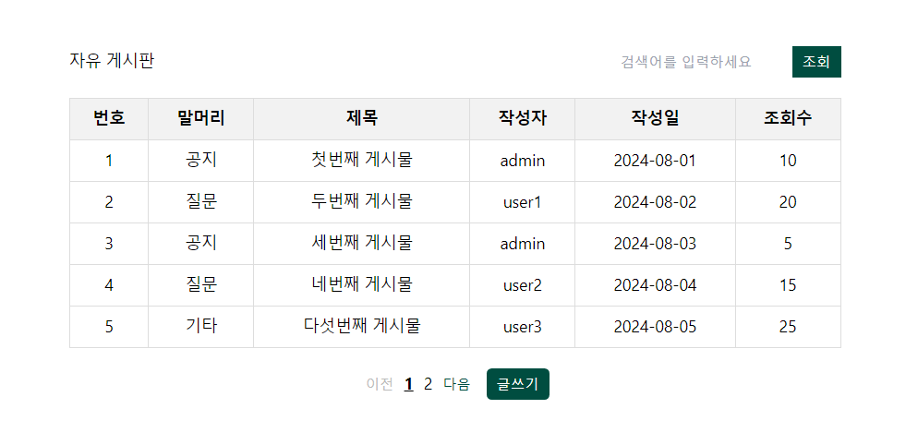
게시판
??
화면 ID
기능 상세 설명 | 기능 상세 설명
 | 서비스 이용을 위한 회원 가입 | 서비스 이용을 위한 회원 가입
FE | 1
 | 2
 | 3
BE | 1
 | 2
 | 3
인터페이스 요구사항 | 인터페이스 요구사항
입력 |  | 이메일(아이디), 이름, 비밀번호, 비밀번호 확인 입력 후 회원 가입 버튼 클릭
출력 |  | 로그인 페이지
미완성
게시판

Slide 13
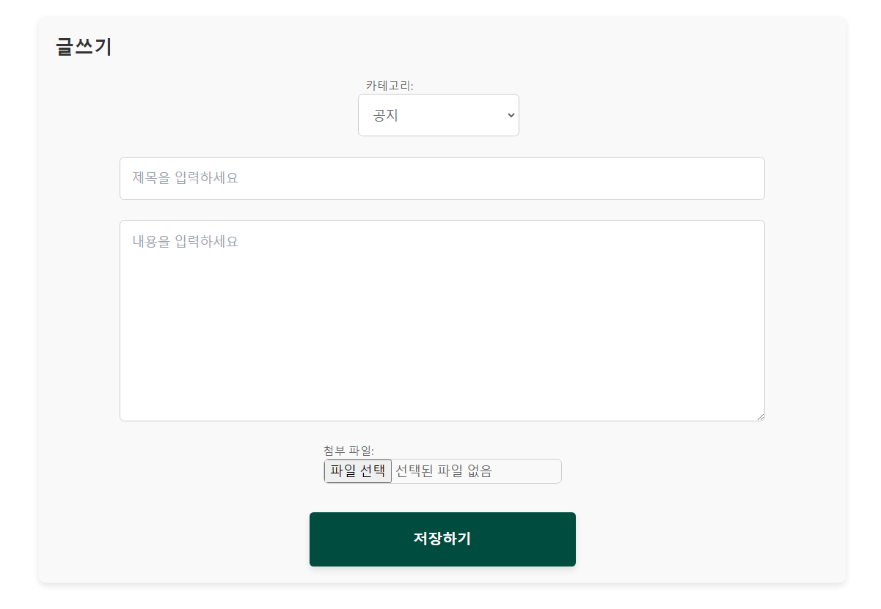
글쓰기
텍스트를 입력하세요
화면 ID
기능 상세 설명 | 기능 상세 설명
 | 서비스 이용을 위한 회원 가입 | 서비스 이용을 위한 회원 가입
FE | 1
 | 2
 | 3
BE | 1
 | 2
 | 3
인터페이스 요구사항 | 인터페이스 요구사항
입력 |  | 이메일(아이디), 이름, 비밀번호, 비밀번호 확인 입력 후 회원 가입 버튼 클릭
출력 |  | 로그인 페이지
미완성
글쓰기

Slide 14
텍스트를 입력하세요
텍스트를 입력하세요
화면 ID
기능 상세 설명 | 기능 상세 설명
 | 서비스 이용을 위한 회원 가입 | 서비스 이용을 위한 회원 가입
FE | 1
 | 2
 | 3
BE | 1
 | 2
 | 3
인터페이스 요구사항 | 인터페이스 요구사항
입력 |  | 이메일(아이디), 이름, 비밀번호, 비밀번호 확인 입력 후 회원 가입 버튼 클릭
출력 |  | 로그인 페이지

Slide 15
signin : 회원가입
관리
Users-01
기능 상세 설명 | 기능 상세 설명
서비스 이용을 위한 회원 가입 | 서비스 이용을 위한 회원 가입 | 서비스 이용을 위한 회원 가입
FE | 1 | 가입에 필요한 항목 이메일 이름 비밀번호
 | 2 | 이메일 아이디 유효성 검사 - 영문+숫자@영문+숫자.영문+숫자
 | 3 | 비밀번호 유효성 검사 영문,숫자,특수문자 포함 공백 없음 8~20자
BE | 1 | Request로 회원정보를 받아 데이터베이스에 저장 회원정보: 이메일(아이디), 이름, 비밀번호
인터페이스 요구사항 | 인터페이스 요구사항
입력 | 이메일(아이디), 이름, 비밀번호, 비밀번호 확인 입력 후 회원 가입 버튼 클릭 | 이메일(아이디), 이름, 비밀번호, 비밀번호 확인 입력 후 회원 가입 버튼 클릭
출력 | 로그인 페이지 | 로그인 페이지
예시
회원가입 화면

Slide 16
REST API 명세

Slide 17
REST API 명세 목록
/public/**
/api/**
/api/auth/**
Index | Method | URI | 설명 | 화면ID
1 | POST | /public/signin | 회원가입 | Users-01
2 | POST | /public/login | 로그인
3 | GET | /public/main | 메인 화면
4 | GET | /public/shareboard | 식물 나눔 게시판
5 | POST/PUT/DELETE | /api/shareboard
6
7
8 | GET/POST/PUT/DELETE | /public/freeboard | 자유게시판
9 |  | /public/infoplant | 정보제공(open api)
10

Slide 18
REST API 상세 명세
Index | Method | URI | 설명 | 화면ID
1 | POST | /auth/signin | 회원가입 | Auth-01
분류 | 구분 | 내용 | 비고
Request | Line |  | 요청라인 (질의문자열)
 | Header
 | Body
Response | Line |  | 응답코드
 | Header
 | Body

Slide 19
Database 설계

Slide 20
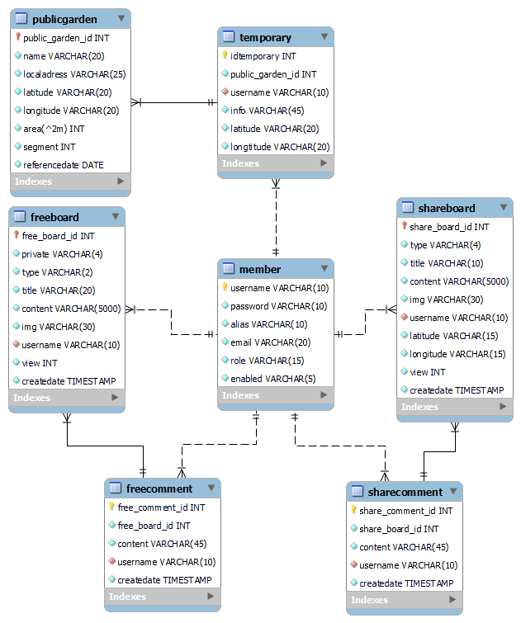
ERD
총 회원
총 조회
Admin_board_id
Free_board_view
Share_board_view
username
차트 고민 member – username int > varchar로 바꾸기

Slide 21
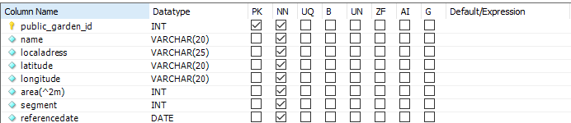
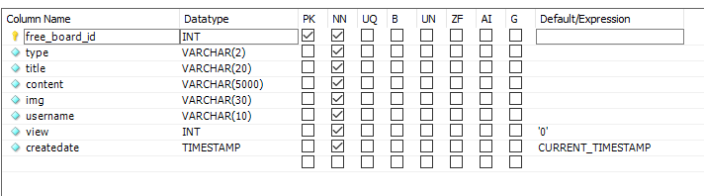
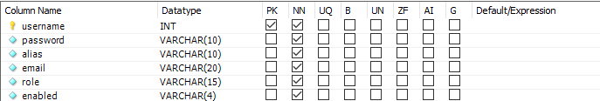
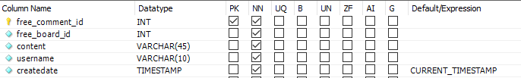
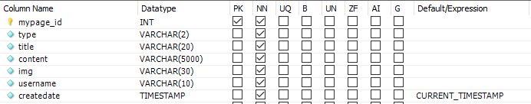
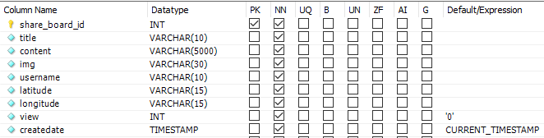
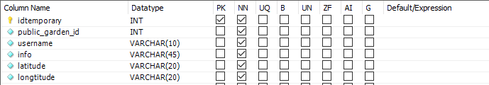
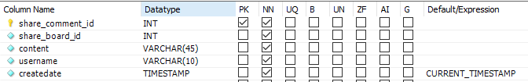

Slide 22
Table 명세
ERD 테이블 구성 및 스키마 설명
테이블 명 | container | URI | 테이블 설명 | 컨테이너 정보
컬럼명 | 타입 | 길이 | Not Null | Key | Default | 설명
CONTAINERID | int | 16 | O | PK | "" | 컨테이버식별자(차량번호)
DRIVERNAME | char | 32 |  |  | "" | 운전자이름
DRIVERPHONE | char | 32 |  |  | "" | 운전자연락처
COMMENT | varchar | 128 |  |  | "" | 컨테이너 정보
ISEALID | char | 11 | O | FK | "" | 연결된 iseal 식별자

